Slide 1
소설 앱 프로젝트
채대길

Slide 2
목차
1.소개
2.UI FLOW
3.DB 다이어그램
4.화면소개

Slide 3
1.소개
소설을 읽는 독자가 좀더 시각적으로 즐거움을 주기 위하여 그냥 읽는것이 아닌 상호작용 이 가능한 소설 어플리케이션 입니다.

Slide 4
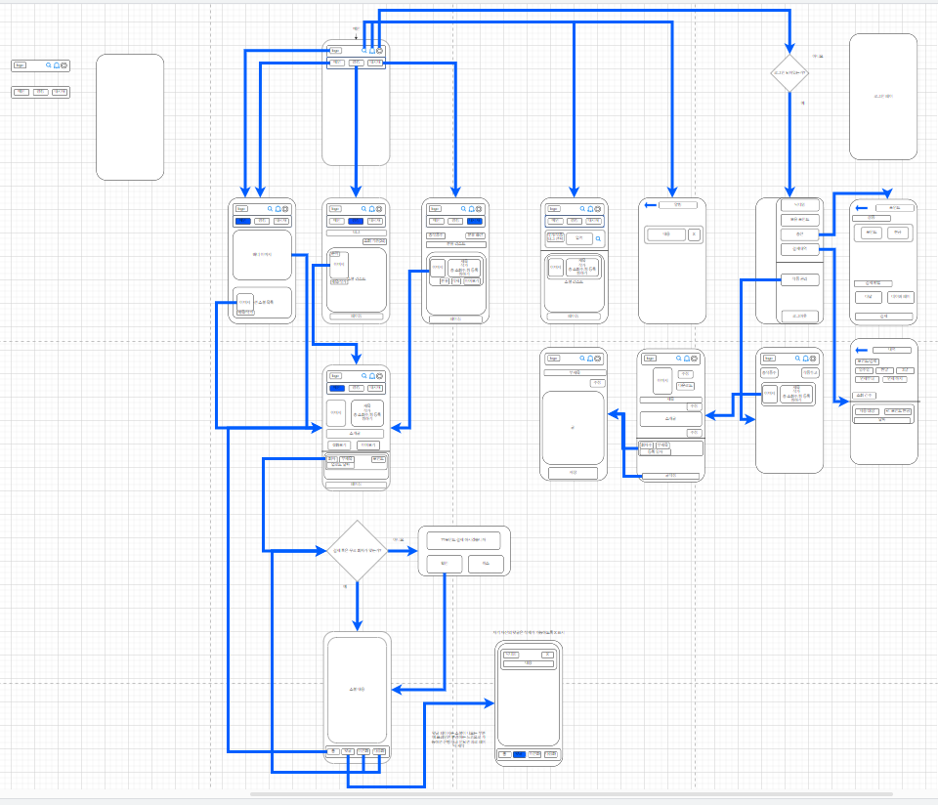
2.UI FLOW

Slide 5
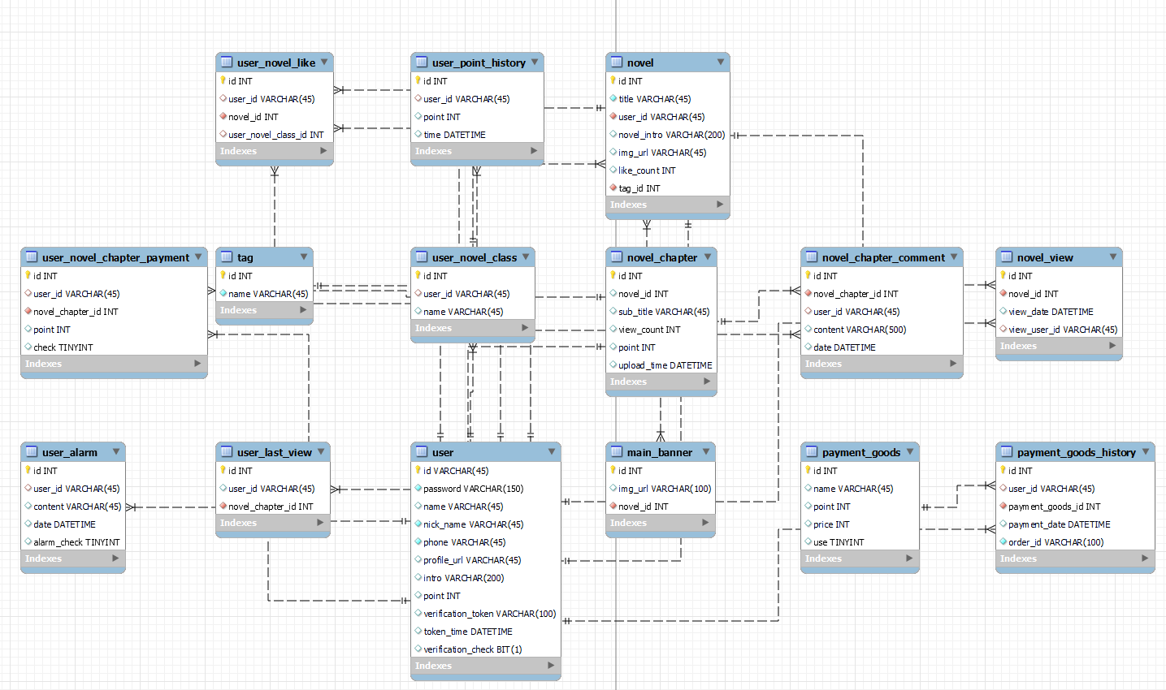
3.DB 다이어그램

Slide 6
화면소개

Slide 7
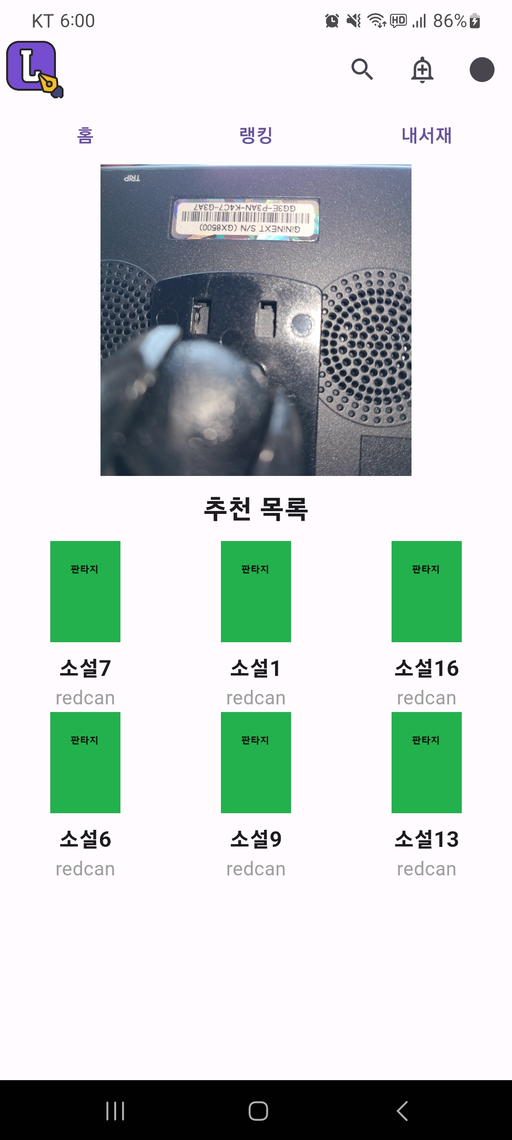
공통기능
1.앱 상단의 로고 클릭시 홈메인 화면으로 이동합니다.
2.홈 버튼 : 클릭식 홈메인페이지로 이동합니다.
3.랭킹 버튼 : 소설 랭킹페이지로 이동합니다.
4. 프로필 아이콘 버튼 : 사용자의 정보가 사이드바로 보입니다.

Slide 8
메인화면
1.메인 베어 : 메인 베너에 설정되어있는 소설 목록을 가져와서 이미지를 슬라이드뷰로 보여줍니다.
2.추천 목록 : 소설 리스트의 랜덤한 소설 6개를 추천 목록에 보여줍니다. 그리고 클릭시 소설페이지로 이동합니다.

Slide 9
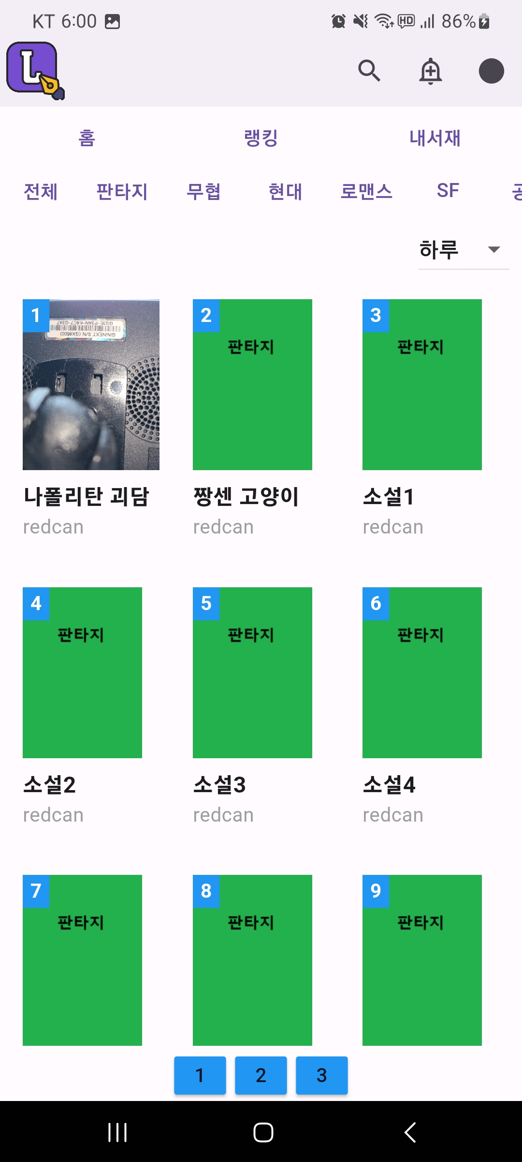
랭킹 페이지
1.조회수를 기준으로 소설의 랭킹을 정렬합니다.
2.선택된 태그 와 시간을 기준으로 랭킹을 보여줍니다.(하루,일주일,한달)
3.소설 클릭시 상세페이지로 이동되며 로그인이 되어있지 않을시 로그인이 필요하다는 알림이 나옵니다.
4.페이지버튼으로 페이지이동이 가능합니다.

Slide 10
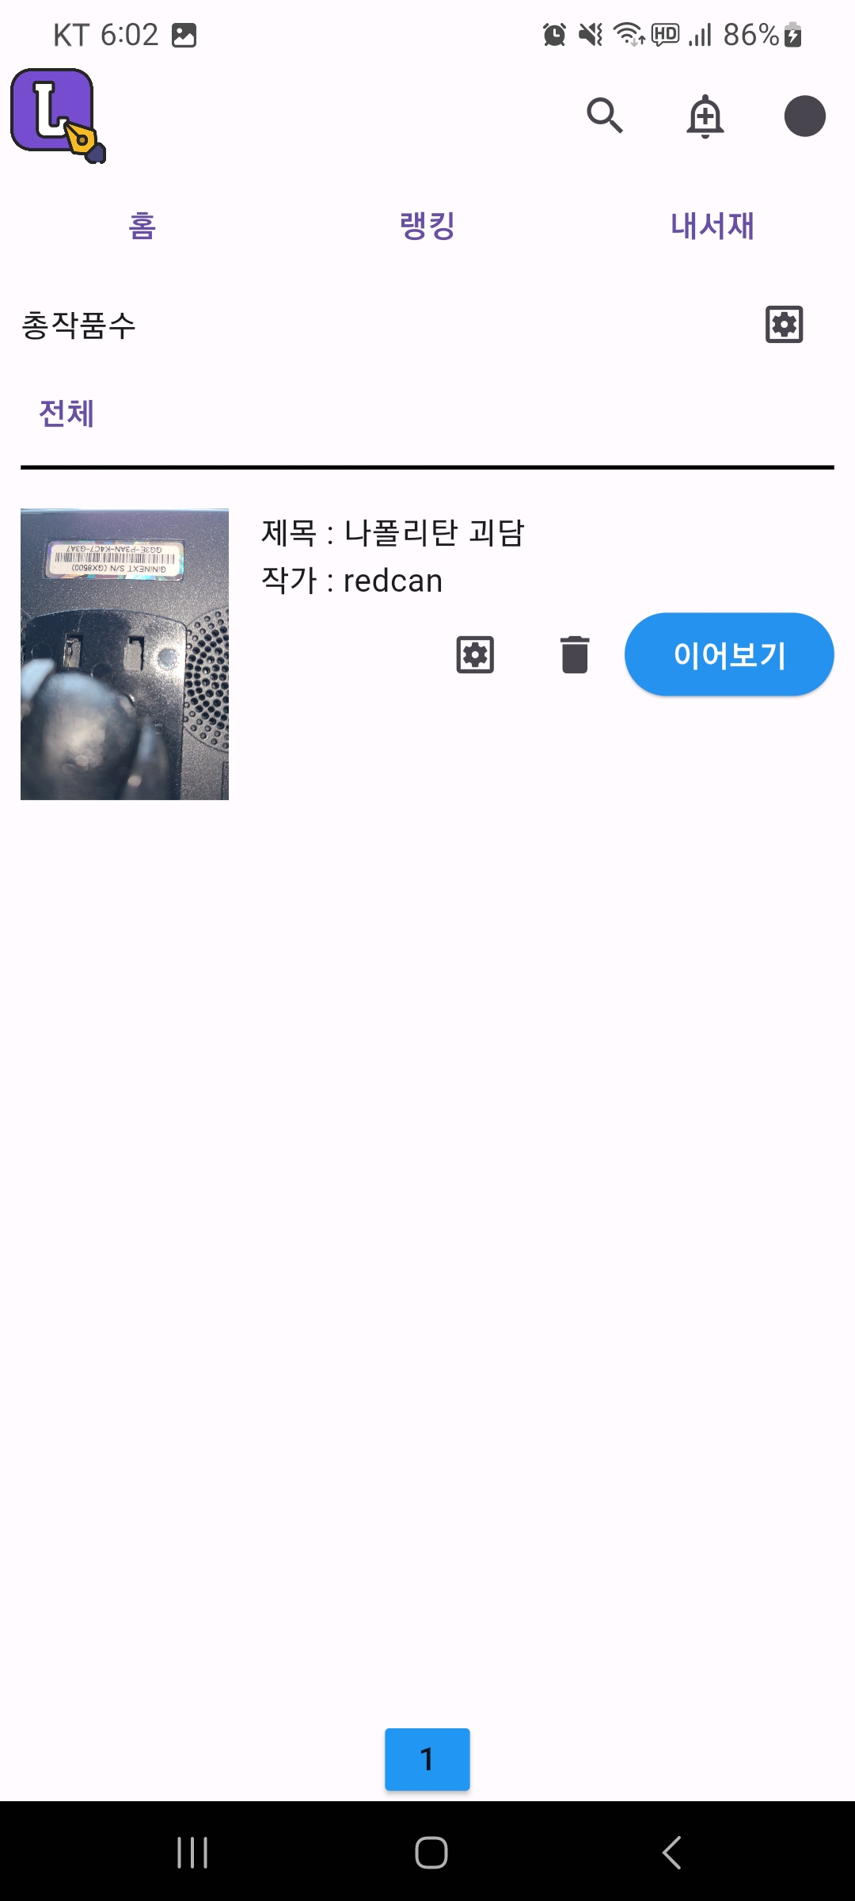
내서재
1.찜 등록한 소설의 목록을 확인 할 수 있는 페이지 입니다.
2.휴지동 아이콘을 클릭시 소설의 찜을 삭제 할수있습니다.
3. 이어보기 버튼 클릭시 소설의 마지막 열람 챕터로 이동가능합니다.

Slide 11
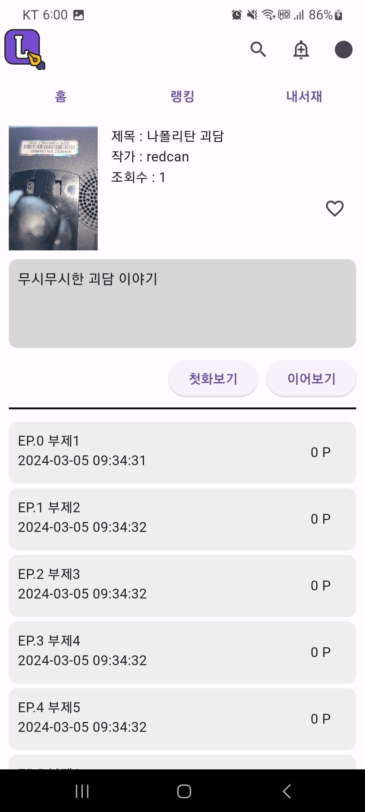
소설 상세페이지
1.소설의 정보에 챕터를 확인할수있는 페이지 입니다.
2.하트 아이콘 : 하트 아이콘 클릭시 찜등록 혹은 취소가 가능합니다.
3.첫화보기 버튼 : 첫화보기 클릭시 첫번째 챕터로 이동합니다.
4.이어보기 버튼 : 이어보기 클릭시 마지막으로 열람한 챕터로 이동합니다.
5.챕터 : 챕터 클릭시 챕터 페이지로 이동하며 포인트가 있는 챕터 클릭시 결제 알림이 뜨며 포인트가 있으면 페이로 이동 되며 아닐시 포인트 부족 메시지가 뜹니다.
3.페이지 버튼: 클릭시 챕터의 페이지를 이동합니다.

Slide 12
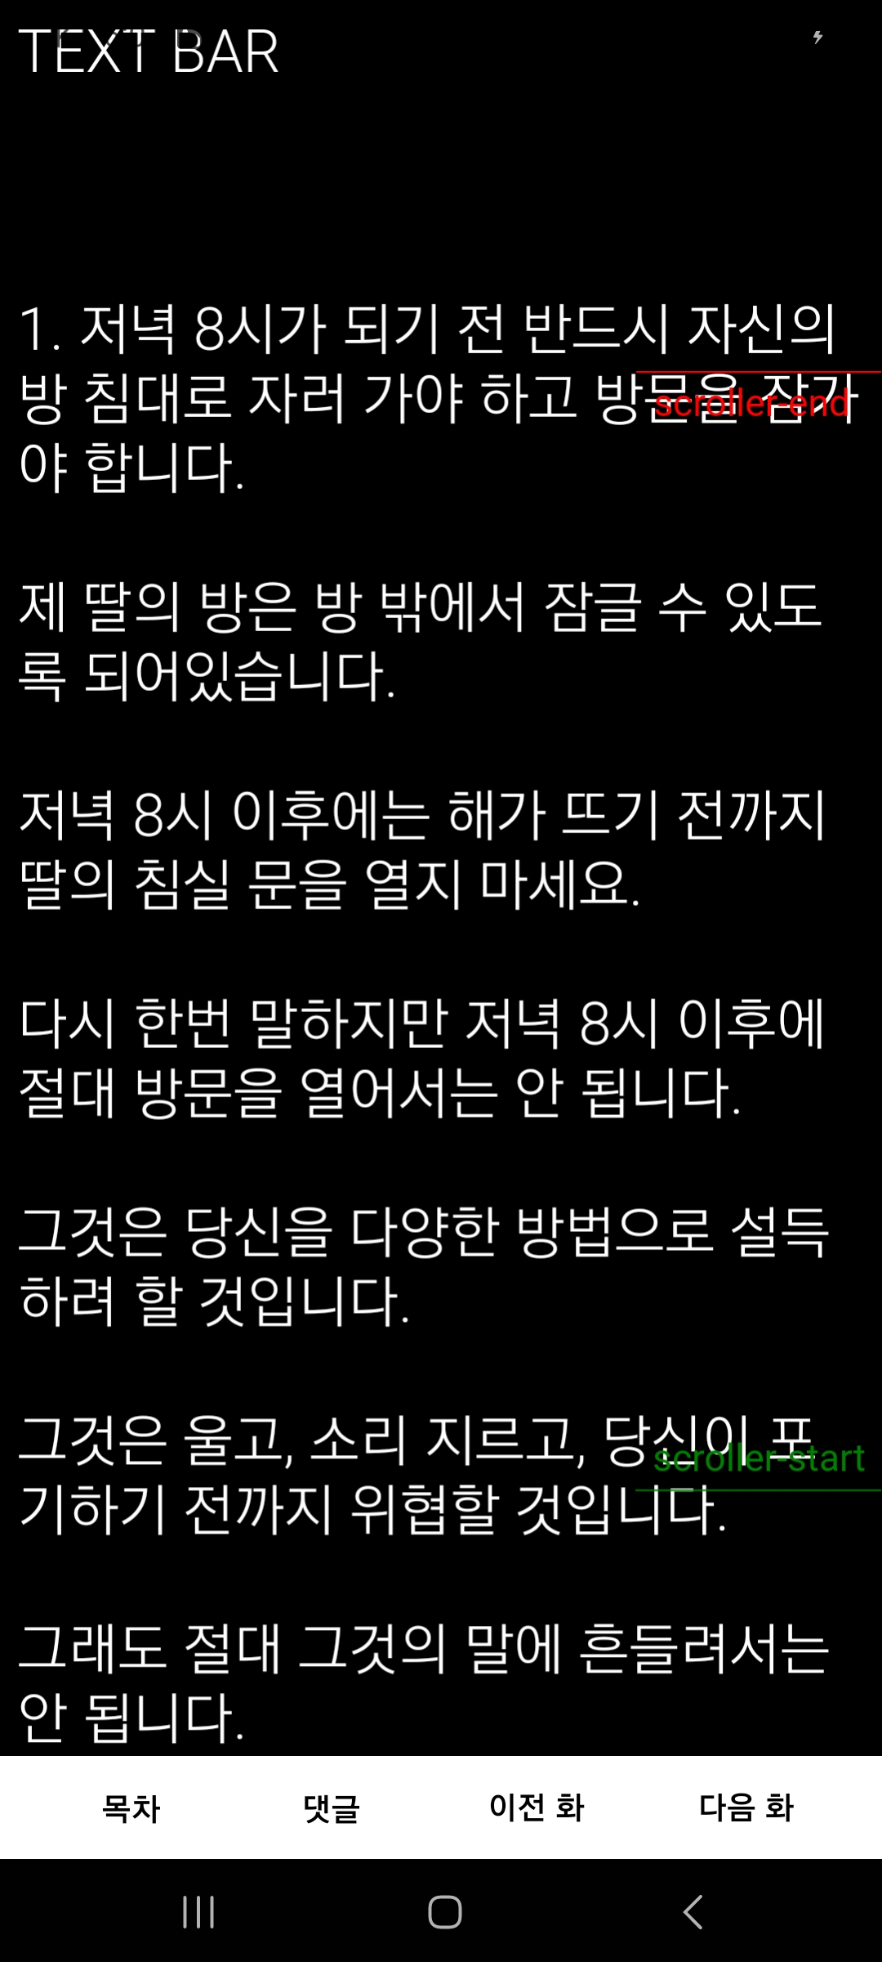
소설 챕터 페이지
1.소설의 챕터내용을 볼수있는페이지입니다.
2.페이지를 클릭시 하단의 버튼목록이 나오고 다시 클릭시 보이지않습니다.
3.목차 : 클릭시 소설페이지로 이동합니다.

Slide 13
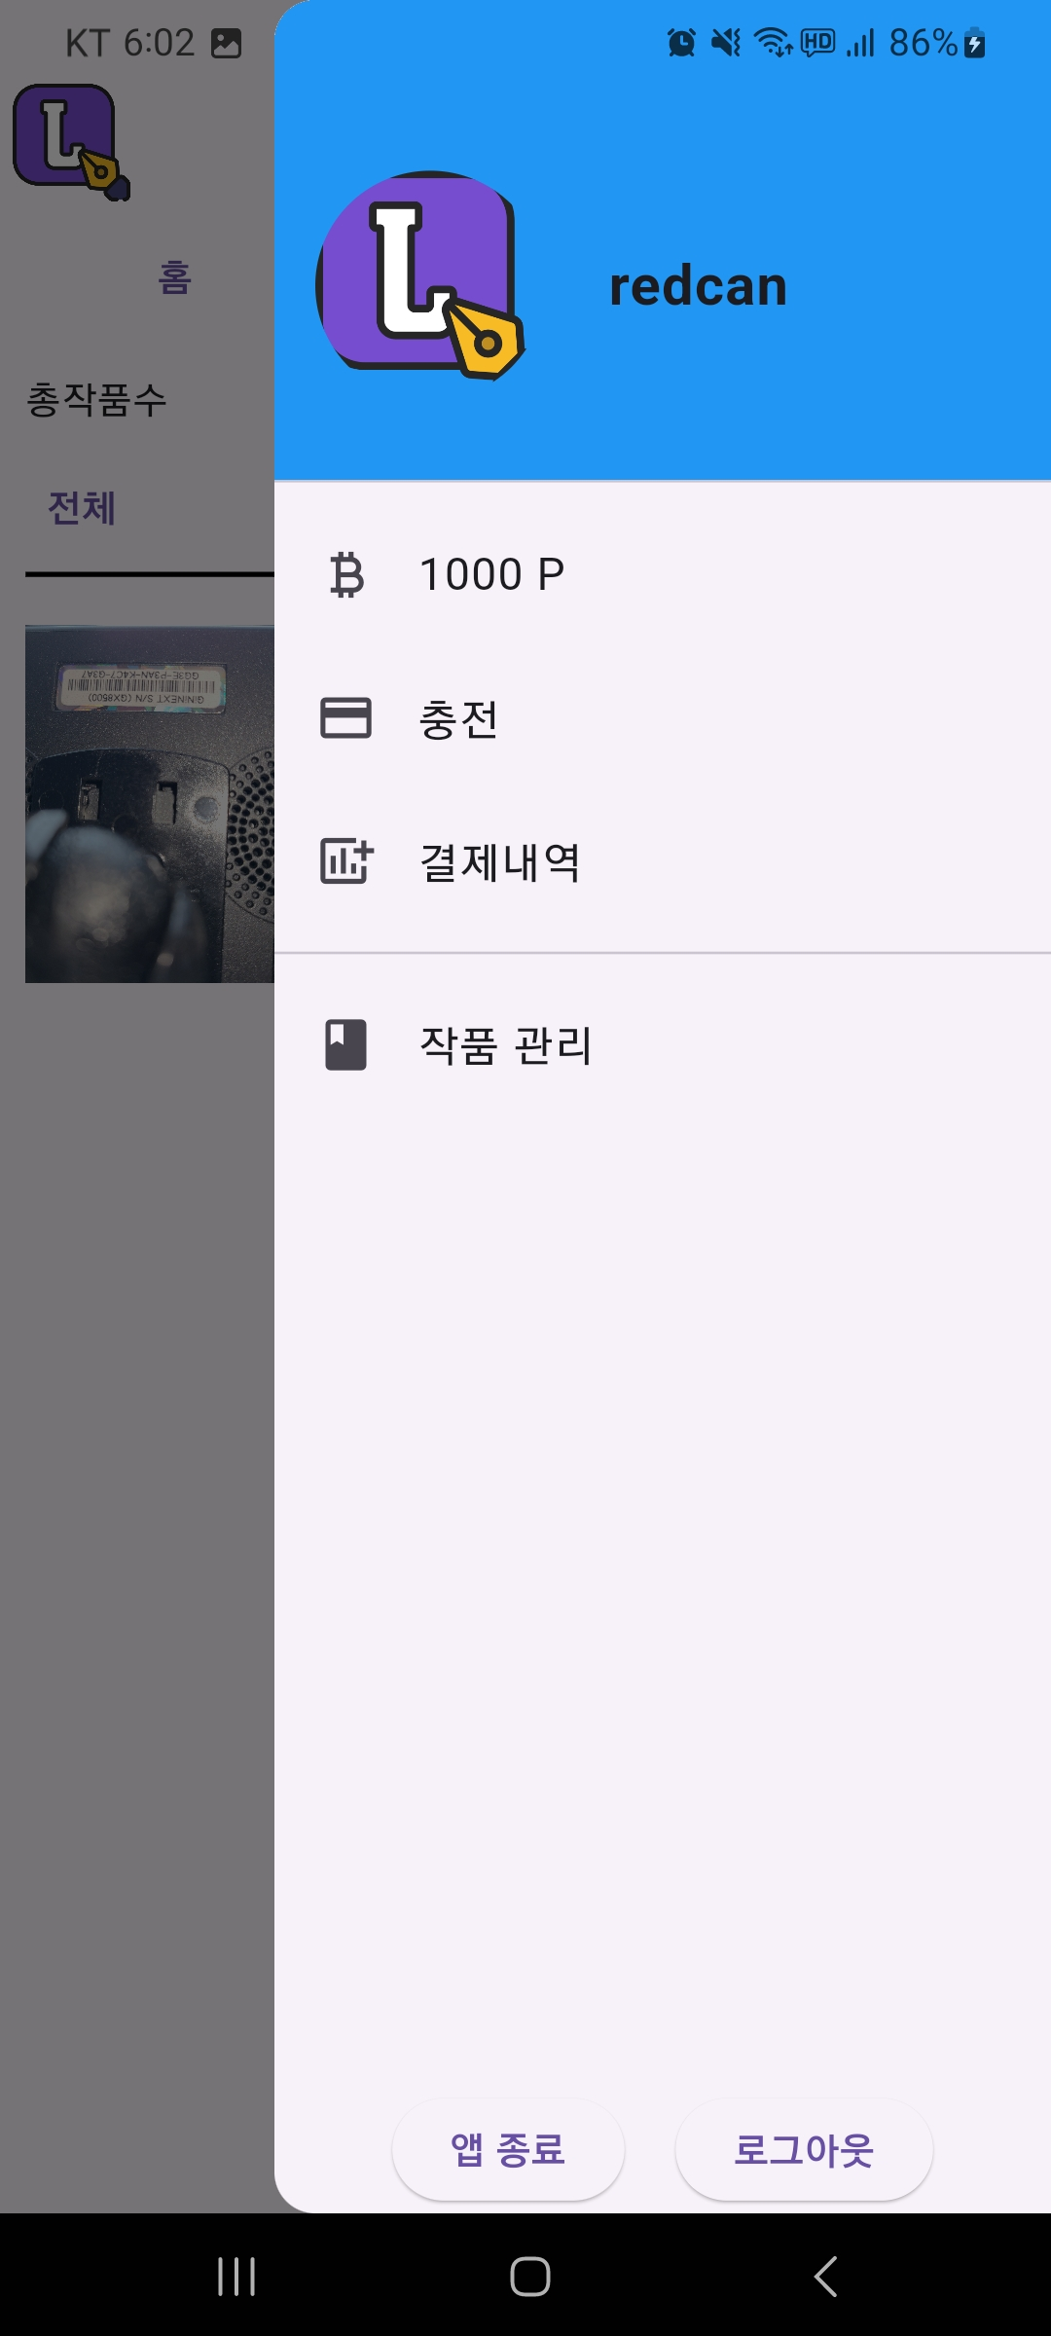
사이드바
1.사용자의 닉네임과 프로필을 보여줍니다.
2.사용자가 보유중인 포인트를 확인 할수있습니다.
3.충전 : 클릭시 포인트 충전 페이지로 이동합니다.
4.작품관리 : 자신의 작품을 관리 할 수 있는 페이지로 이동합니다.
5. 앱종료 버튼 : 클릭시 앱이 종료됩니다.
6. 로그아웃 : 로그아웃 되며 홈 메인페이지로 이동합니다.

Slide 14
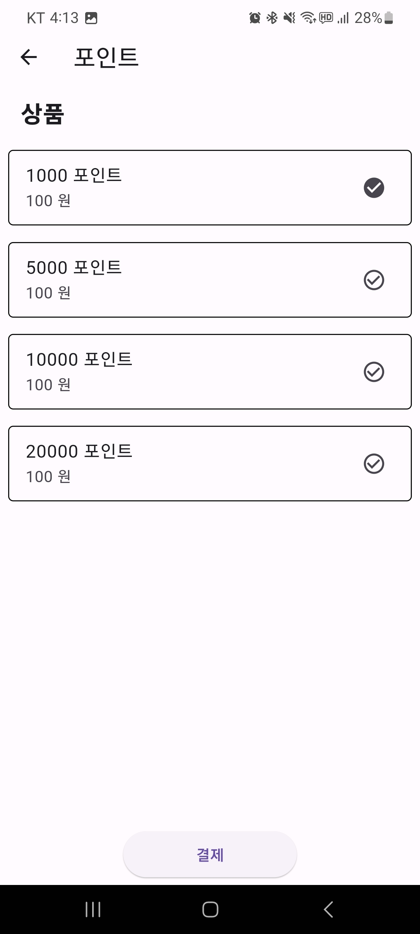
충전 페이지
1.포인트 상품의 결제하여 충전이 가능합니다.
2.포인트 상품 목록을 보여줍니다.
3.상품 선택후 결제 버튼을 클릭하면 결제 페이지로 이동합니다.

Slide 15
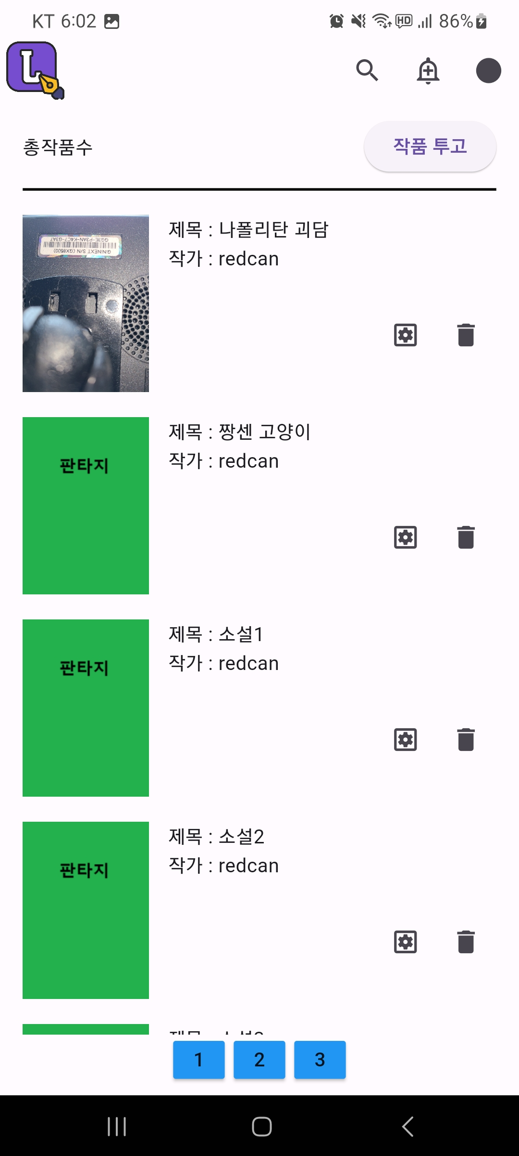
작품 관리 페이지
1.투고한 자신의 작품을 확인 가능
2.작품 투고 버튼 : 작품투고 페이지로 이동합니다.
3.소설 클릭 : 소설 목록을 클릭시 소설의 챕터와 소설정보를 수정 할 수 있는 페이지로 이동합니다.
4.페이지버튼 : 소설목록 페이지 버튼 입니다.

Slide 16
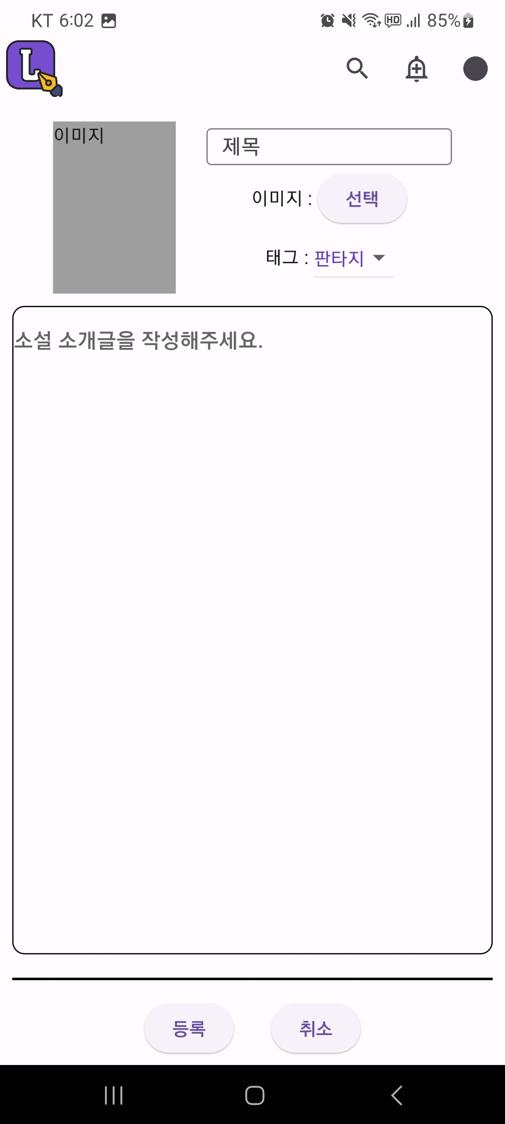
작품 투고
1.제목,이미지,태그와 소설에대한 설명을 입력하고 투고합니다.
2.등록 버튼 : 입력된 데이터를 등록합니다.
3.취소버튼 : 이전 페이지로 이동합니다.

Slide 17
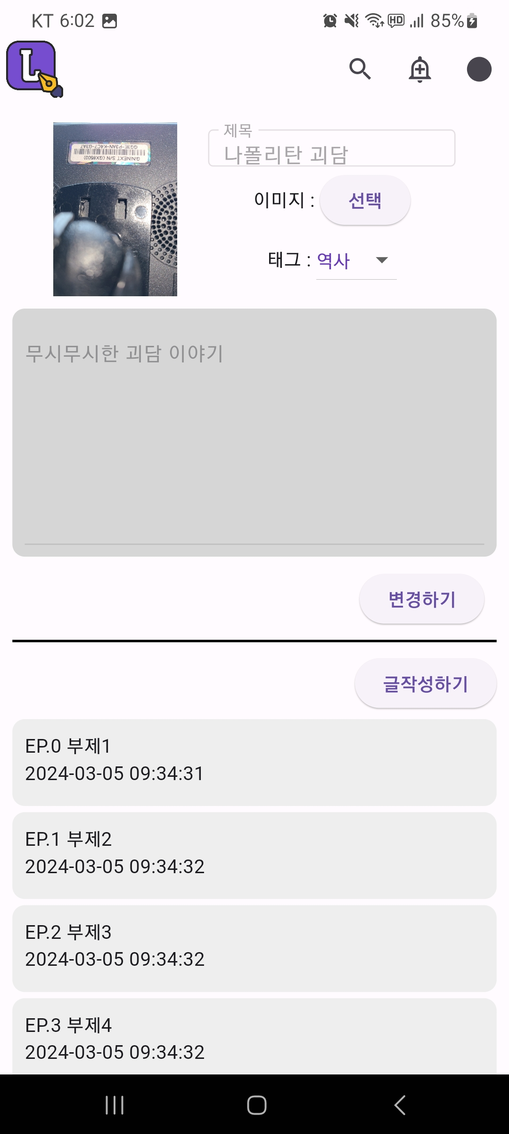
작품 상세 페이지
1.작품의 상세정보를 수정 가능합니다.
2.변경하기 버튼 : 클릭시 상단의 정보를 수정 할수있게 되며 변경하기 버튼이 사라지고 저장하기,취소 버튼이 나오며 수정후 저장하기 클릭시 데이터가 반영되며 취소 버튼 클릭시 원래 데이터로 돌아옵니다.
3.글작성하기 : 소설 챕터 작성 페이지로 이동합니다.
4.소설 챕터 목록: 목록 클릭시 소설 챕터 수정페이지로 이동합니다.

Slide 18
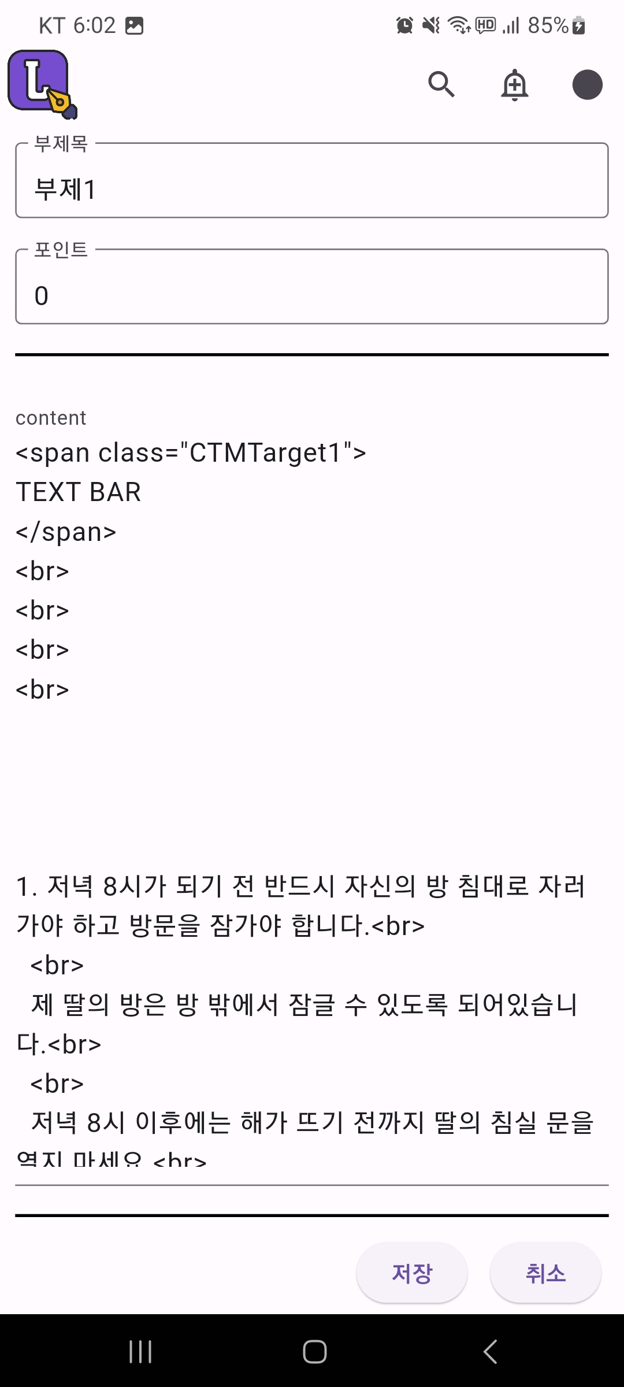
챕터 관리 페이지
1.부제목: 챕터의 제목을 입력합니다.
2.포인트: 챕터를 구매하기 위한 포인트를 설정합니다.
3. content: 챕터의 내용을 입력합니다.
4. 저장 버튼: 수정된 데이터로 챕터를 업데이트합니다.
5.취소 버튼: 기존 데이터를 유지하고 이전페이지로 이동합니다.

Slide 19
감사합니다

